Slide 1

NHỮNG ĐỘNG TÁC YOGA
CHO TRẺ MẦM NON
Giáo viên: Hoàng Thị Hùy

Slide 2
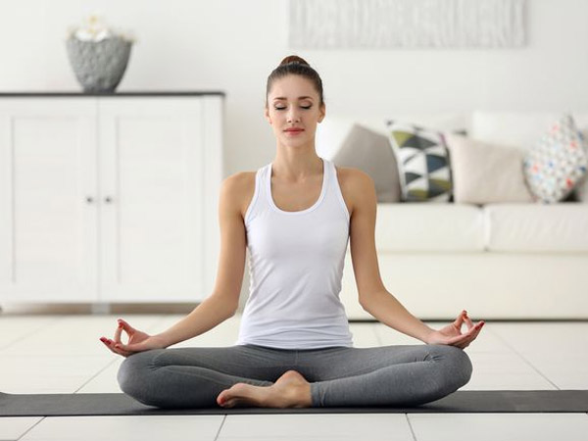

Slide 3
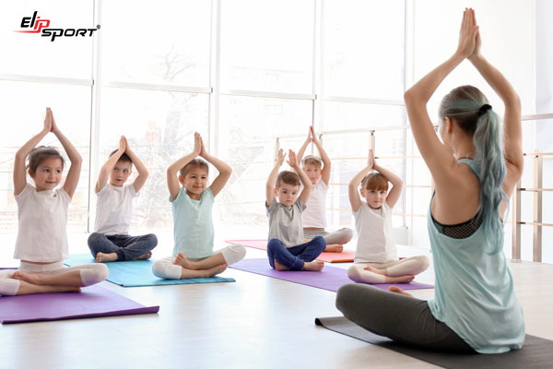

Slide 4
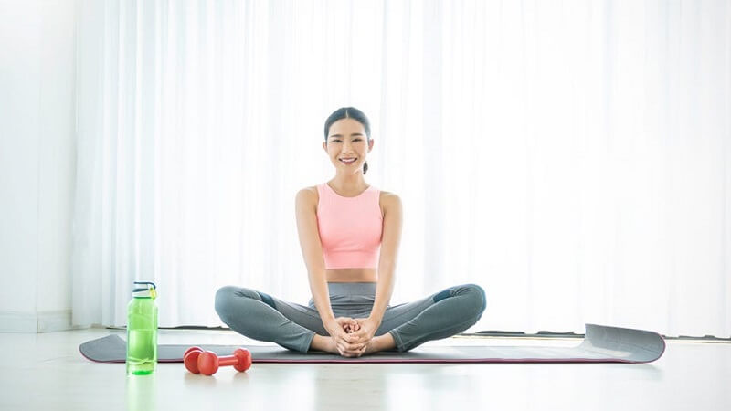

Slide 5
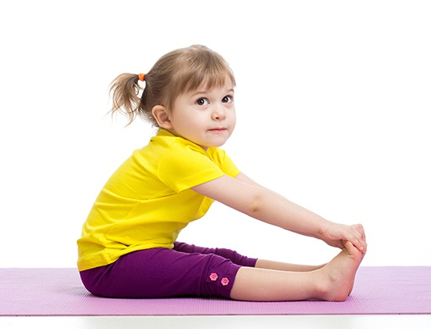

Slide 6
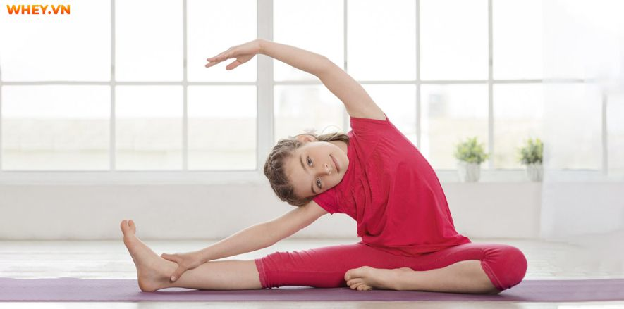

Slide 7
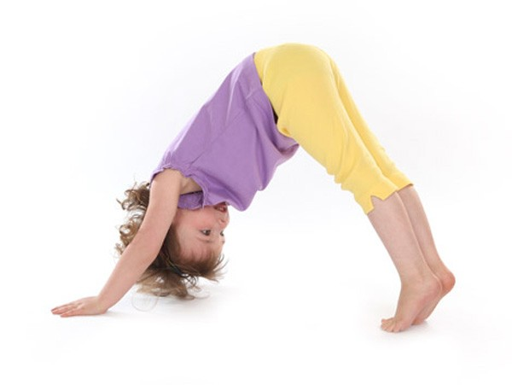

Slide 8
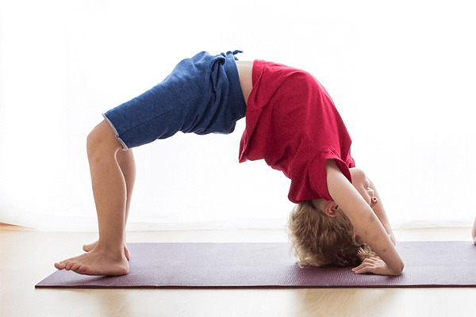

Slide 9
